Slide 1
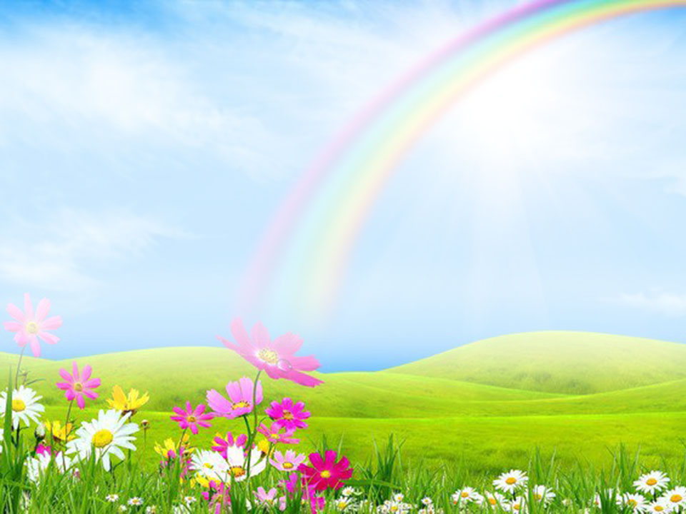
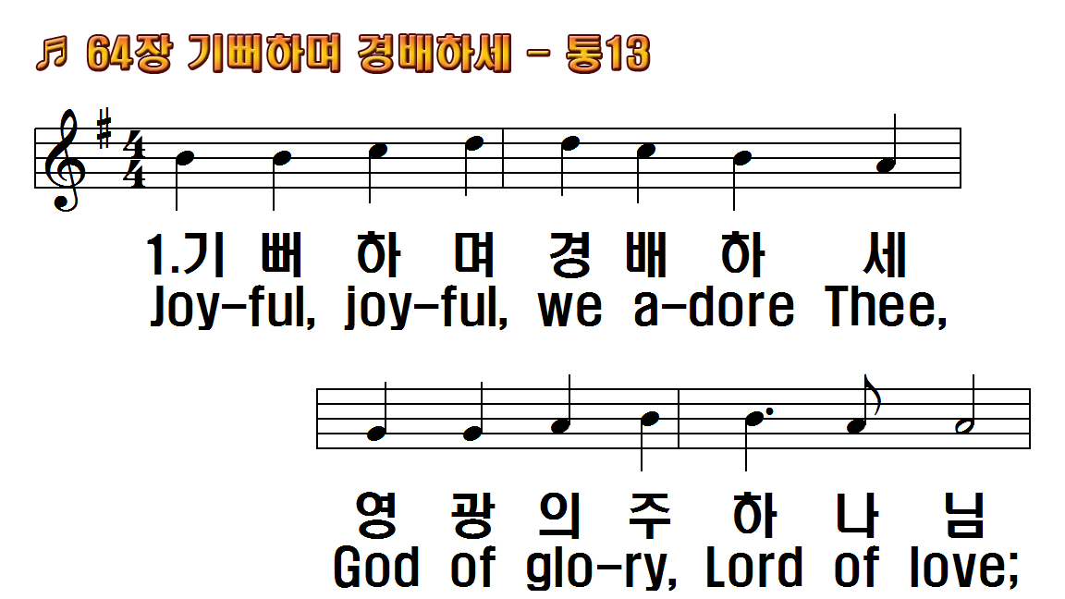
1.기뻐하며 경배하세
2.땅과 하늘 만물들이
3.우리 주는 사랑이요
4.새벽별의 노래 따라
1.Joyful, joyful, we adore
2.All Thy works with joy
3.Thou art giving and
4.Mortals join the mighty

Slide 2
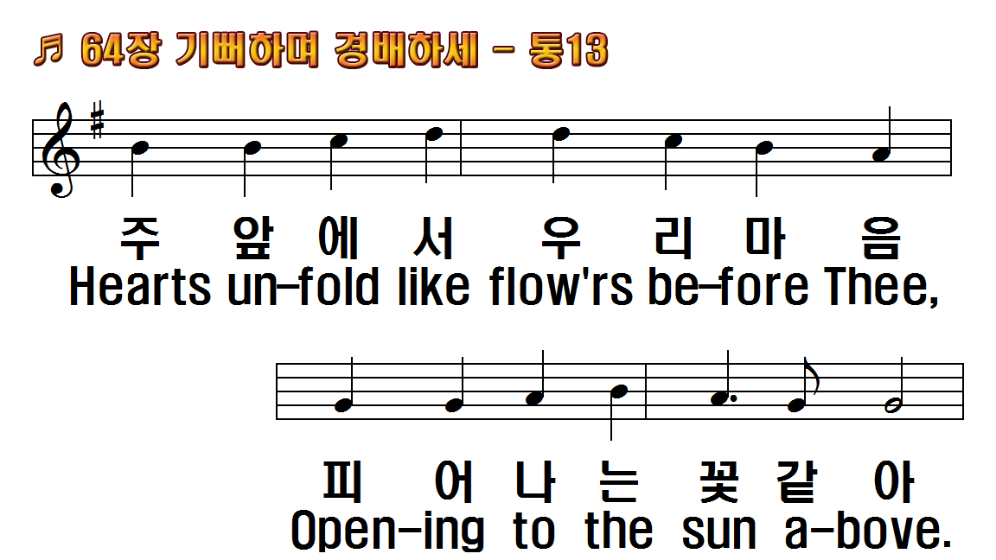
1.기뻐하며 경배하세
2.땅과 하늘 만물들이
3.우리 주는 사랑이요
4.새벽별의 노래 따라
1.Joyful, joyful, we adore
2.All Thy works with joy
3.Thou art giving and
4.Mortals join the mighty

Slide 3
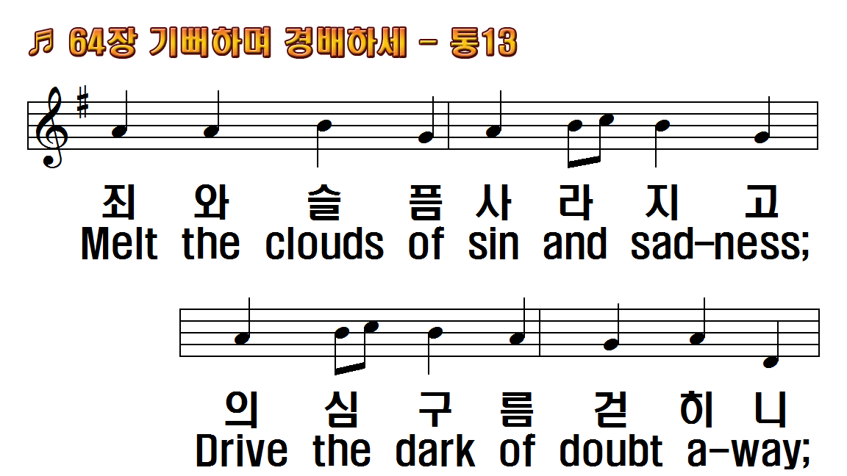
1.기뻐하며 경배하세
2.땅과 하늘 만물들이
3.우리 주는 사랑이요
4.새벽별의 노래 따라
1.Joyful, joyful, we adore
2.All Thy works with joy
3.Thou art giving and
4.Mortals join the mighty

Slide 4
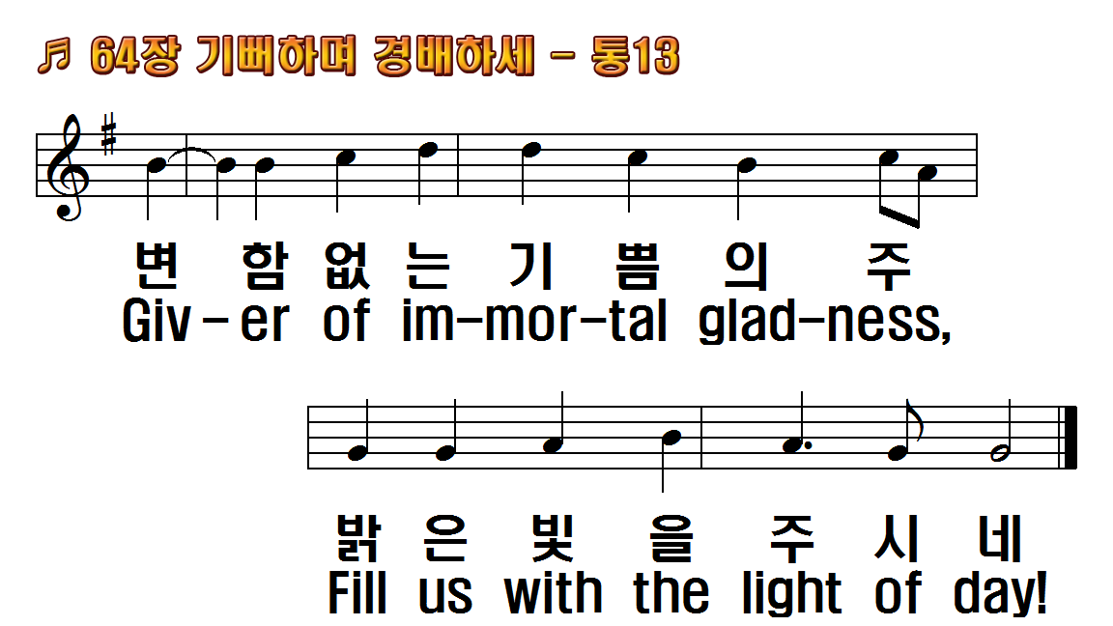
1.기뻐하며 경배하세
2.땅과 하늘 만물들이
3.우리 주는 사랑이요
4.새벽별의 노래 따라
1.Joyful, joyful, we adore
2.All Thy works with joy
3.Thou art giving and
4.Mortals join the mighty

Slide 5
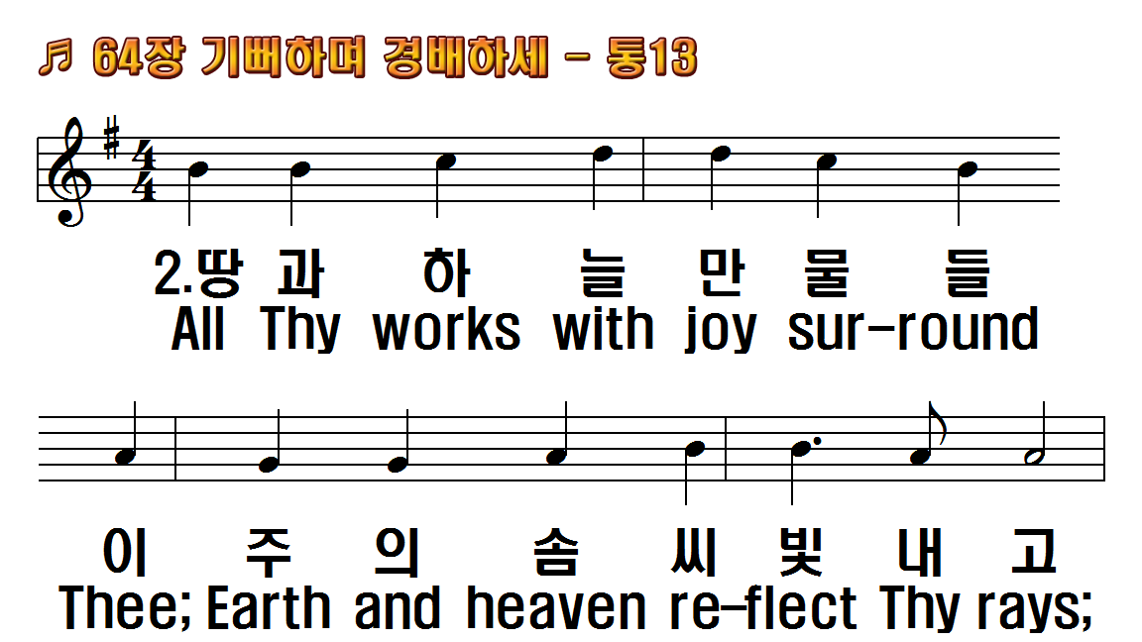
1.기뻐하며 경배하세
2.땅과 하늘 만물들이
3.우리 주는 사랑이요
4.새벽별의 노래 따라
1.Joyful, joyful, we adore
2.All Thy works with joy
3.Thou art giving and
4.Mortals join the mighty

Slide 6
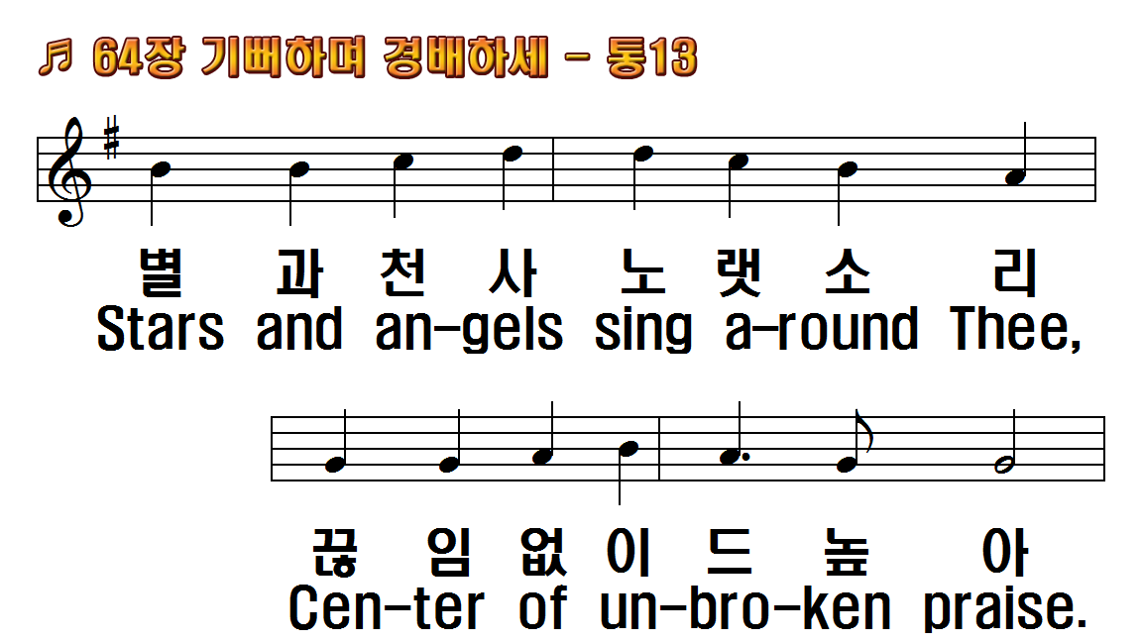
1.기뻐하며 경배하세
2.땅과 하늘 만물들이
3.우리 주는 사랑이요
4.새벽별의 노래 따라
1.Joyful, joyful, we adore
2.All Thy works with joy
3.Thou art giving and
4.Mortals join the mighty

Slide 7
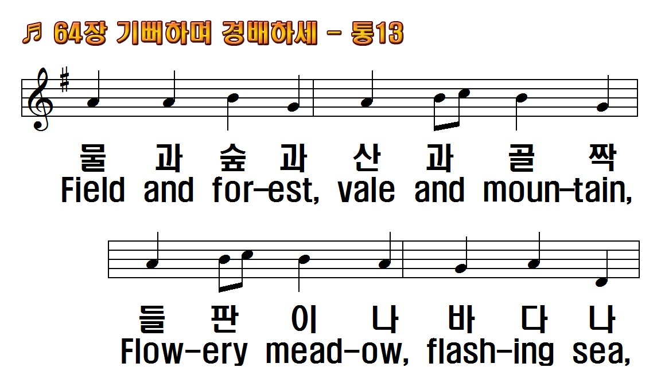
1.기뻐하며 경배하세
2.땅과 하늘 만물들이
3.우리 주는 사랑이요
4.새벽별의 노래 따라
1.Joyful, joyful, we adore
2.All Thy works with joy
3.Thou art giving and
4.Mortals join the mighty

Slide 8
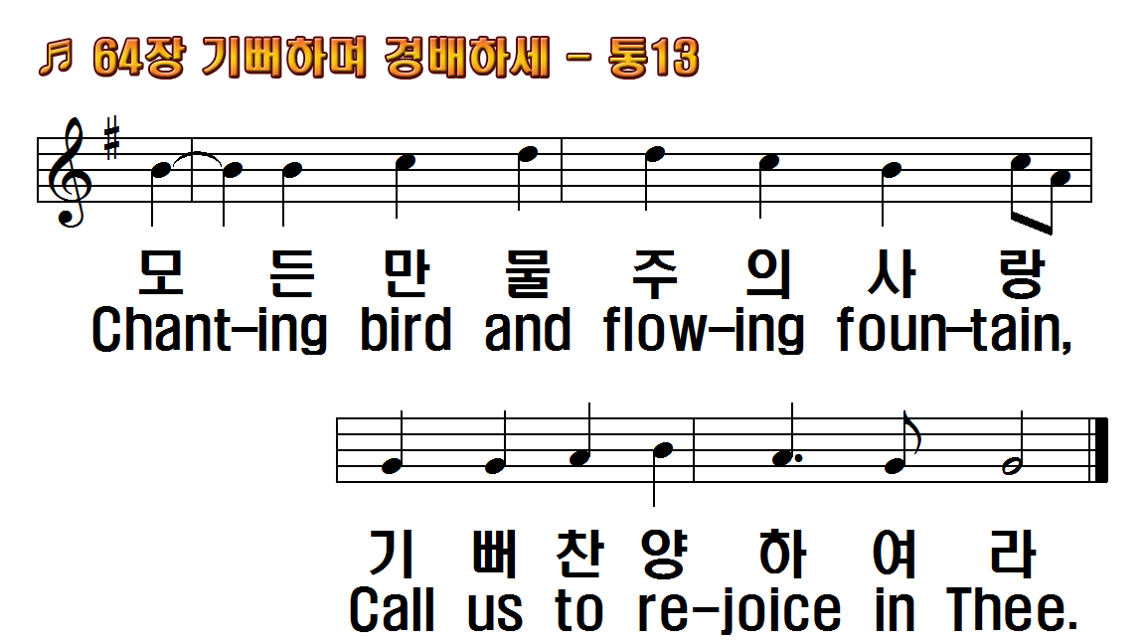
1.기뻐하며 경배하세
2.땅과 하늘 만물들이
3.우리 주는 사랑이요
4.새벽별의 노래 따라
1.Joyful, joyful, we adore
2.All Thy works with joy
3.Thou art giving and
4.Mortals join the mighty

Slide 9
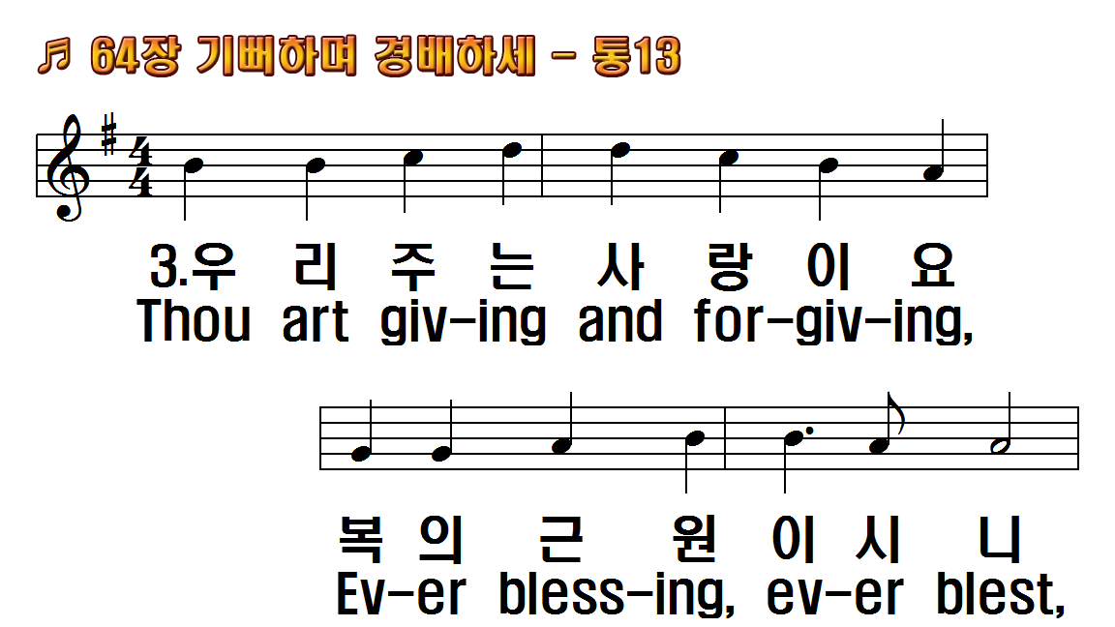
1.기뻐하며 경배하세
2.땅과 하늘 만물들이
3.우리 주는 사랑이요
4.새벽별의 노래 따라
1.Joyful, joyful, we adore
2.All Thy works with joy
3.Thou art giving and
4.Mortals join the mighty

Slide 10
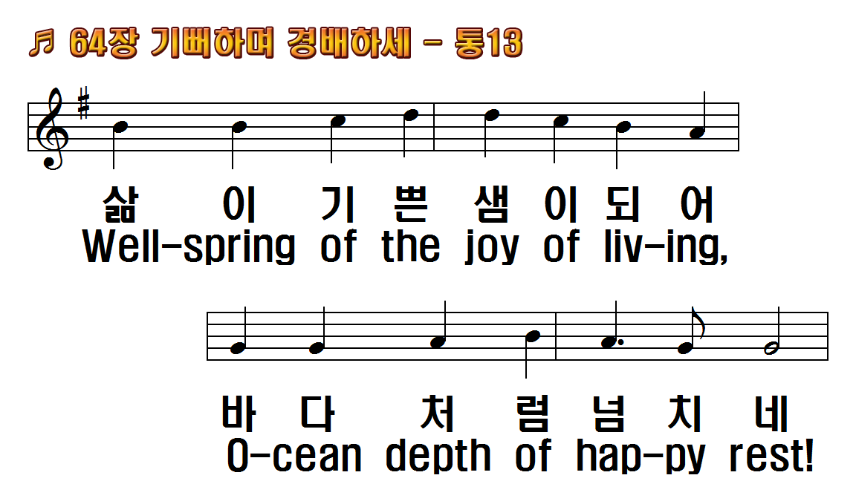
1.기뻐하며 경배하세
2.땅과 하늘 만물들이
3.우리 주는 사랑이요
4.새벽별의 노래 따라
1.Joyful, joyful, we adore
2.All Thy works with joy
3.Thou art giving and
4.Mortals join the mighty

Slide 11
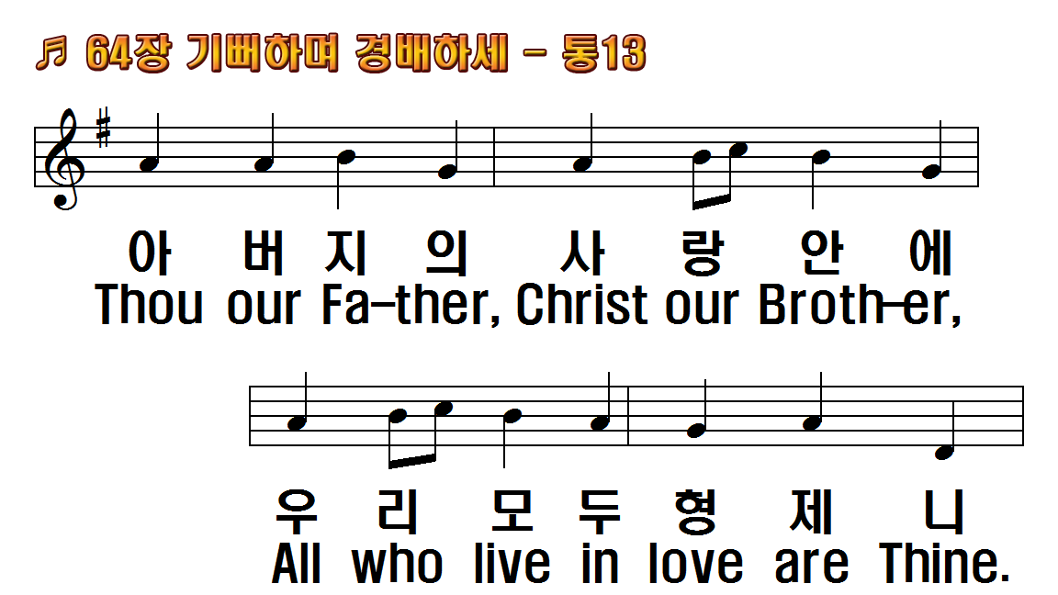
1.기뻐하며 경배하세
2.땅과 하늘 만물들이
3.우리 주는 사랑이요
4.새벽별의 노래 따라
1.Joyful, joyful, we adore
2.All Thy works with joy
3.Thou art giving and
4.Mortals join the mighty

Slide 12
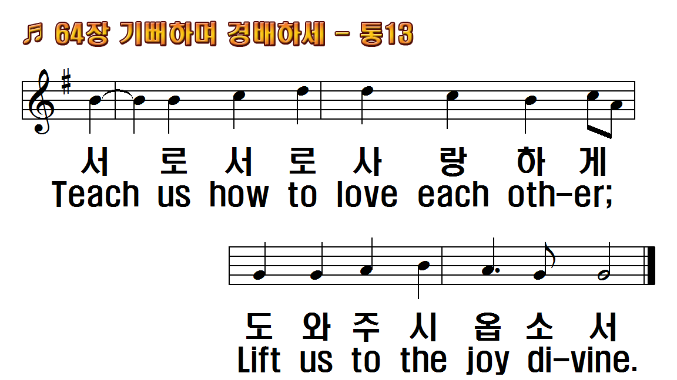
1.기뻐하며 경배하세
2.땅과 하늘 만물들이
3.우리 주는 사랑이요
4.새벽별의 노래 따라
1.Joyful, joyful, we adore
2.All Thy works with joy
3.Thou art giving and
4.Mortals join the mighty

Slide 13
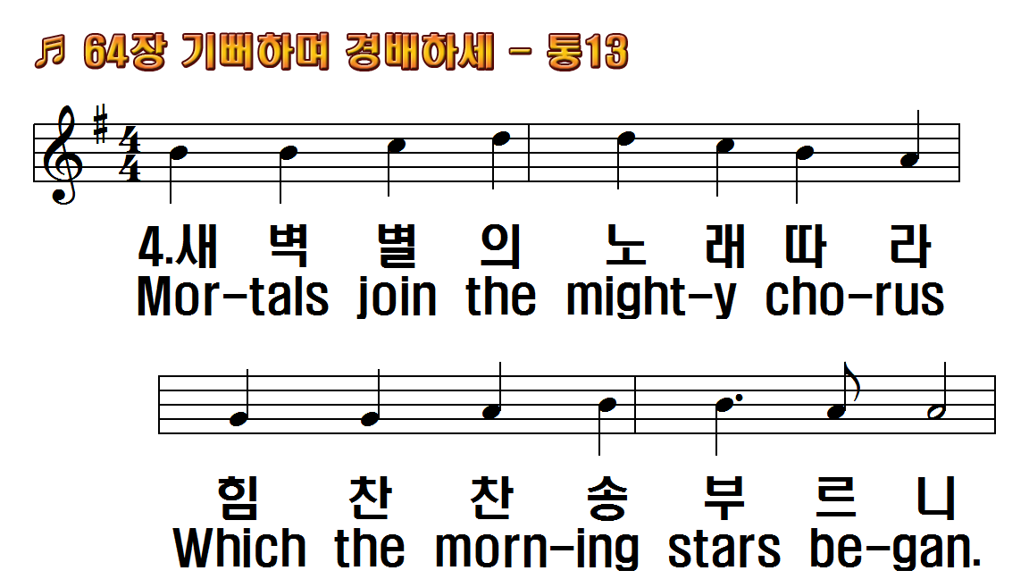
1.기뻐하며 경배하세
2.땅과 하늘 만물들이
3.우리 주는 사랑이요
4.새벽별의 노래 따라
1.Joyful, joyful, we adore
2.All Thy works with joy
3.Thou art giving and
4.Mortals join the mighty

Slide 14
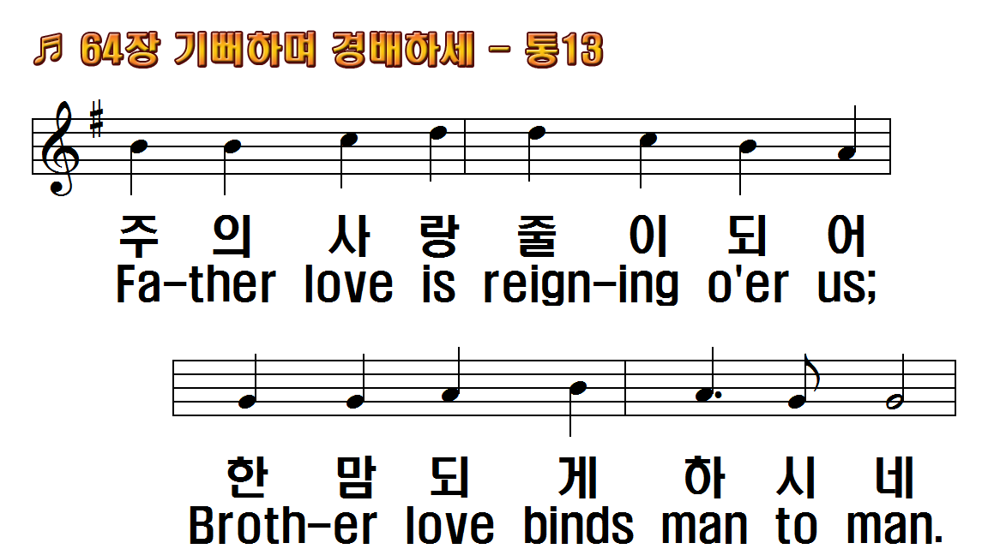
1.기뻐하며 경배하세
2.땅과 하늘 만물들이
3.우리 주는 사랑이요
4.새벽별의 노래 따라
1.Joyful, joyful, we adore
2.All Thy works with joy
3.Thou art giving and
4.Mortals join the mighty

Slide 15
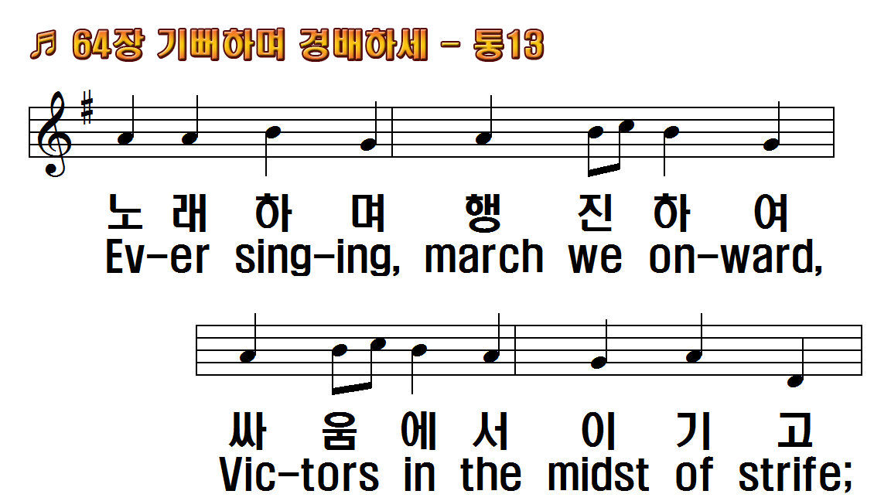
1.기뻐하며 경배하세
2.땅과 하늘 만물들이
3.우리 주는 사랑이요
4.새벽별의 노래 따라
1.Joyful, joyful, we adore
2.All Thy works with joy
3.Thou art giving and
4.Mortals join the mighty

Slide 16
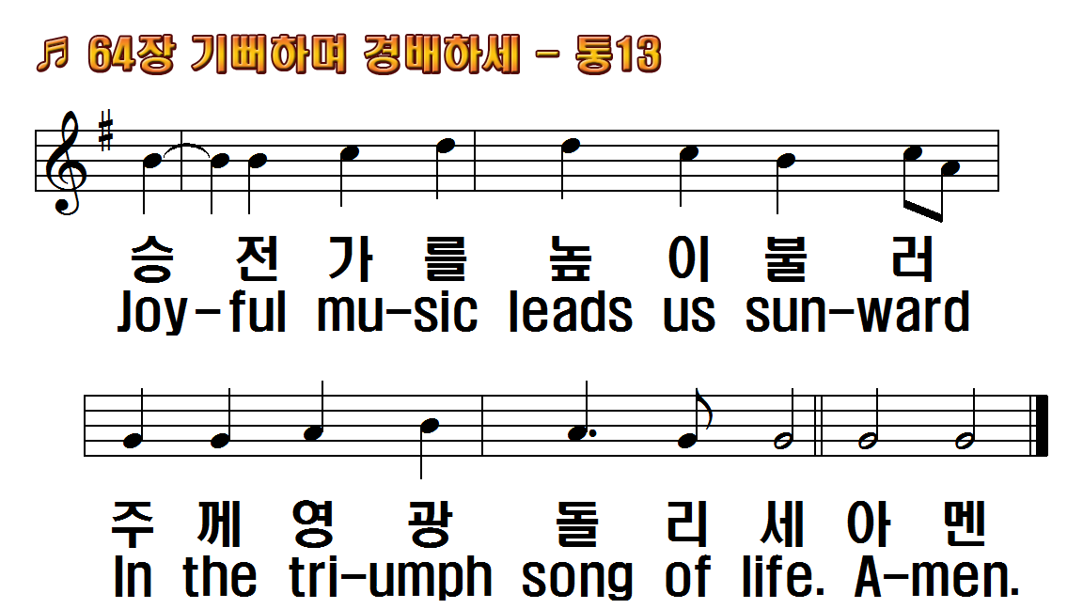
1.기뻐하며 경배하세
2.땅과 하늘 만물들이
3.우리 주는 사랑이요
4.새벽별의 노래 따라
1.Joyful, joyful, we adore
2.All Thy works with joy
3.Thou art giving and
4.Mortals join the mighty

Slide 17
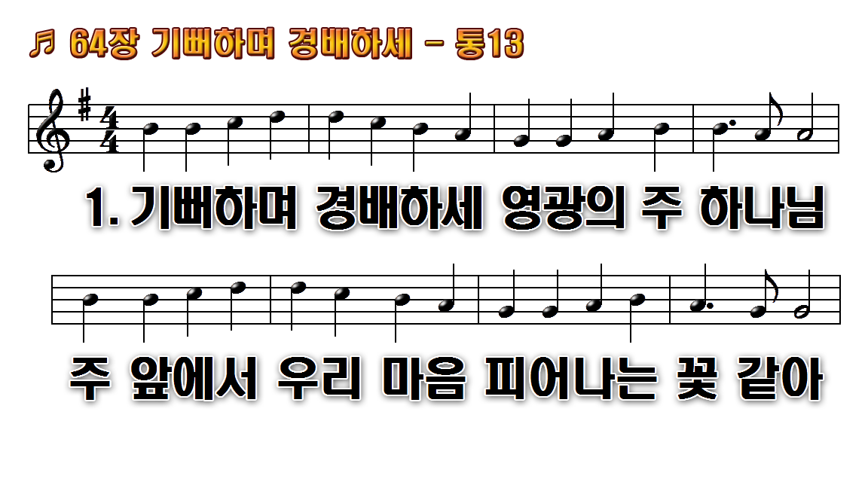
1.기뻐하며 경배하세 영광의 주
2.땅과 하늘 만물들이 주의 솜씨
3.우리 주는 사랑이요 복의
4.새벽 별의 노래 따라 힘찬

Slide 18
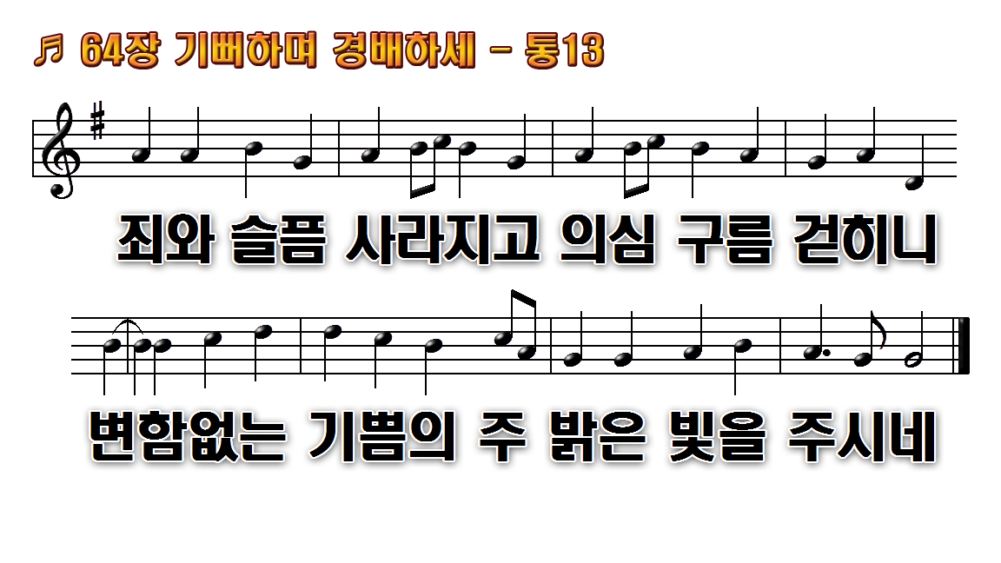
1.기뻐하며 경배하세 영광의 주
2.땅과 하늘 만물들이 주의 솜씨
3.우리 주는 사랑이요 복의
4.새벽 별의 노래 따라 힘찬

Slide 19
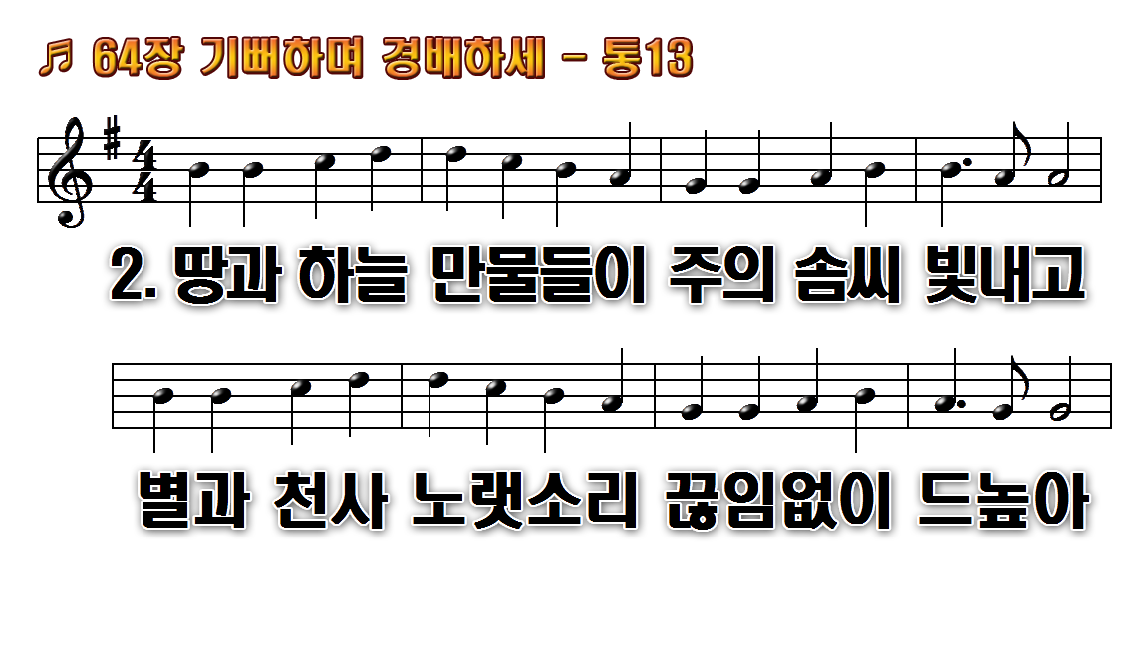
1.기뻐하며 경배하세 영광의 주
2.땅과 하늘 만물들이 주의 솜씨
3.우리 주는 사랑이요 복의
4.새벽 별의 노래 따라 힘찬

Slide 20
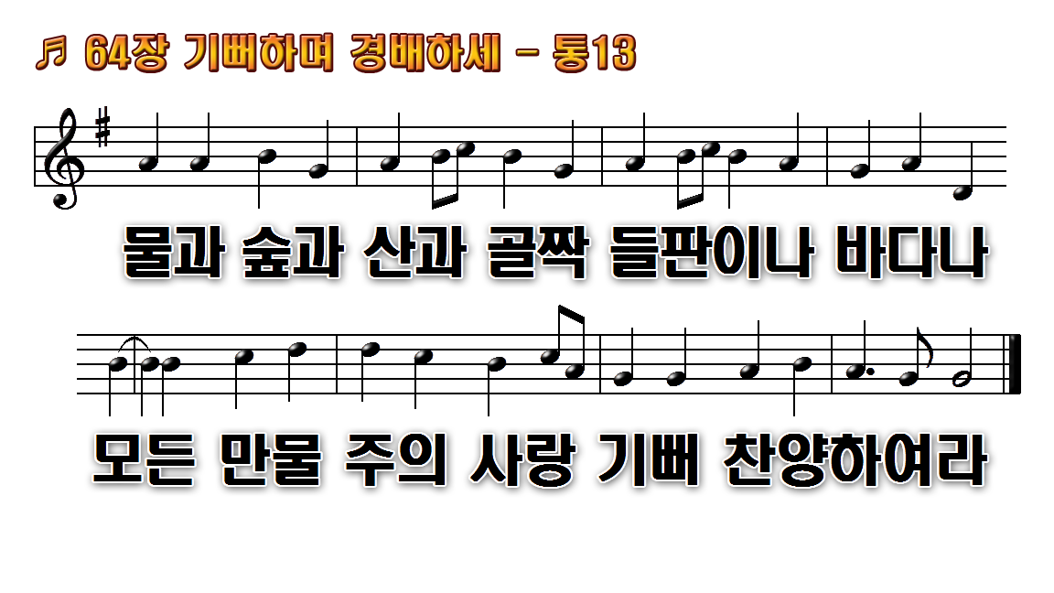
1.기뻐하며 경배하세 영광의 주
2.땅과 하늘 만물들이 주의 솜씨
3.우리 주는 사랑이요 복의
4.새벽 별의 노래 따라 힘찬

Slide 21
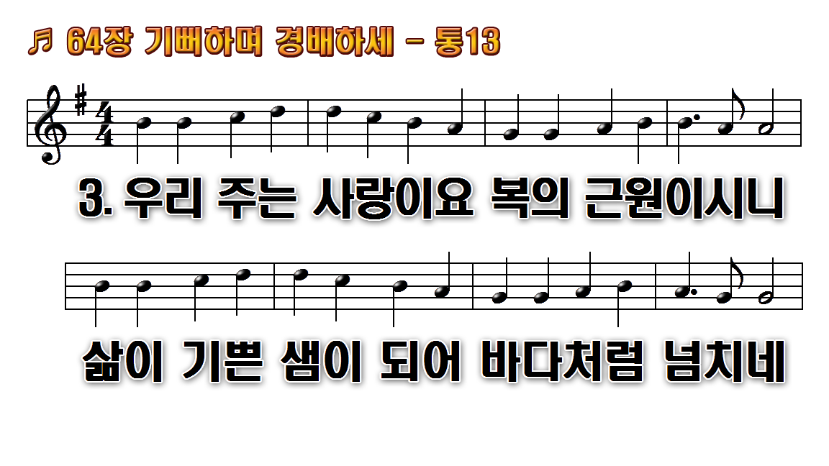
1.기뻐하며 경배하세 영광의 주
2.땅과 하늘 만물들이 주의 솜씨
3.우리 주는 사랑이요 복의
4.새벽 별의 노래 따라 힘찬

Slide 22
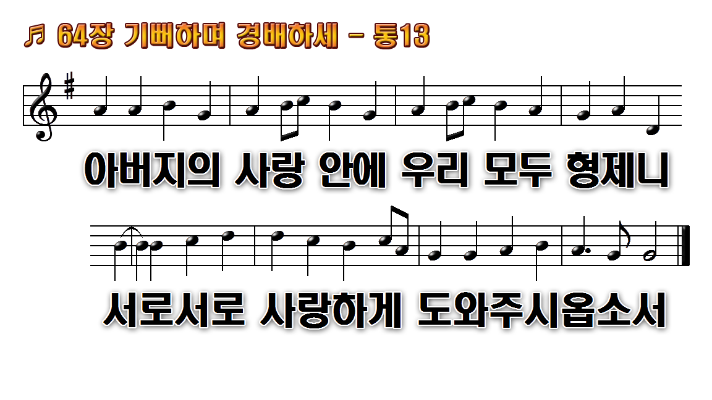
1.기뻐하며 경배하세 영광의 주
2.땅과 하늘 만물들이 주의 솜씨
3.우리 주는 사랑이요 복의
4.새벽 별의 노래 따라 힘찬

Slide 23
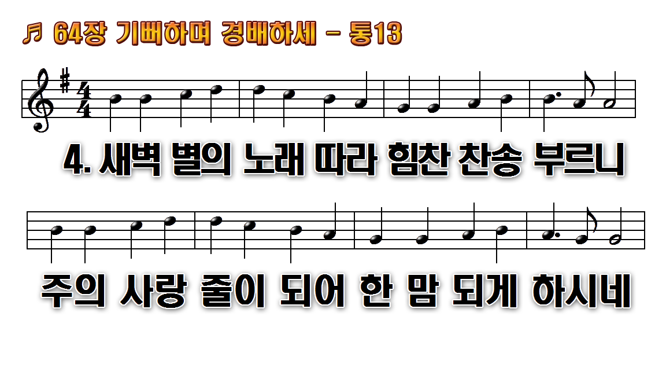
1.기뻐하며 경배하세 영광의 주
2.땅과 하늘 만물들이 주의 솜씨
3.우리 주는 사랑이요 복의
4.새벽 별의 노래 따라 힘찬

Slide 24
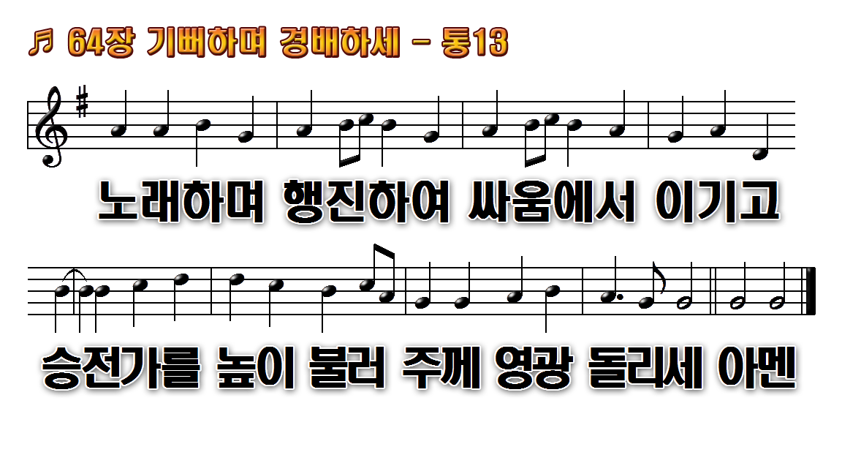
1.기뻐하며 경배하세 영광의 주
2.땅과 하늘 만물들이 주의 솜씨
3.우리 주는 사랑이요 복의
4.새벽 별의 노래 따라 힘찬

